Slide 1
Регионы Беларуси

Slide 2
Исторические формы
административно-территориального
деления
на белорусских землях

Slide 3
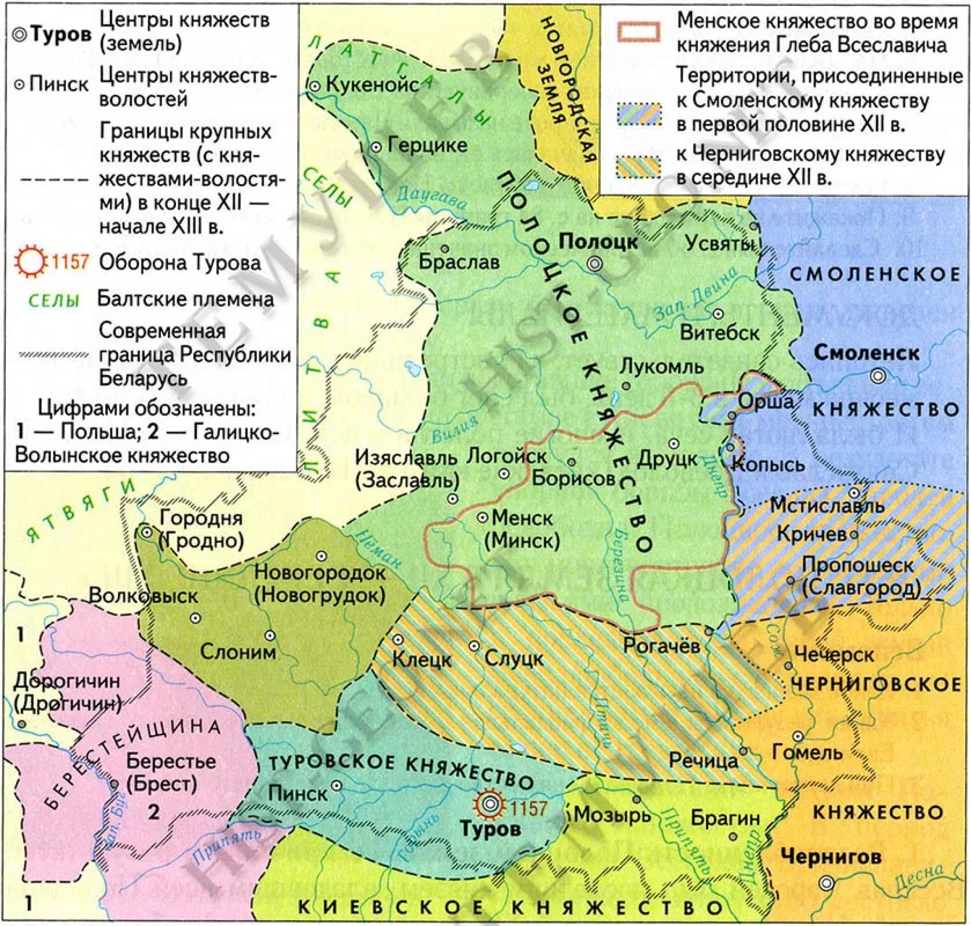
X век – Полоцкое и Туровское княжества
XII – XIII вв.:
Полоцкое княжество: Полоцкая, Менская, Друцкая, Лукомльская, Изяславская, Логожская, Борисовская волости
Туровское княжество: Туровская, Пинская, Городецкая, Дубровицкая волости
Границы отсутствовали, принадлежность территории княжеству определялась данью

Slide 4
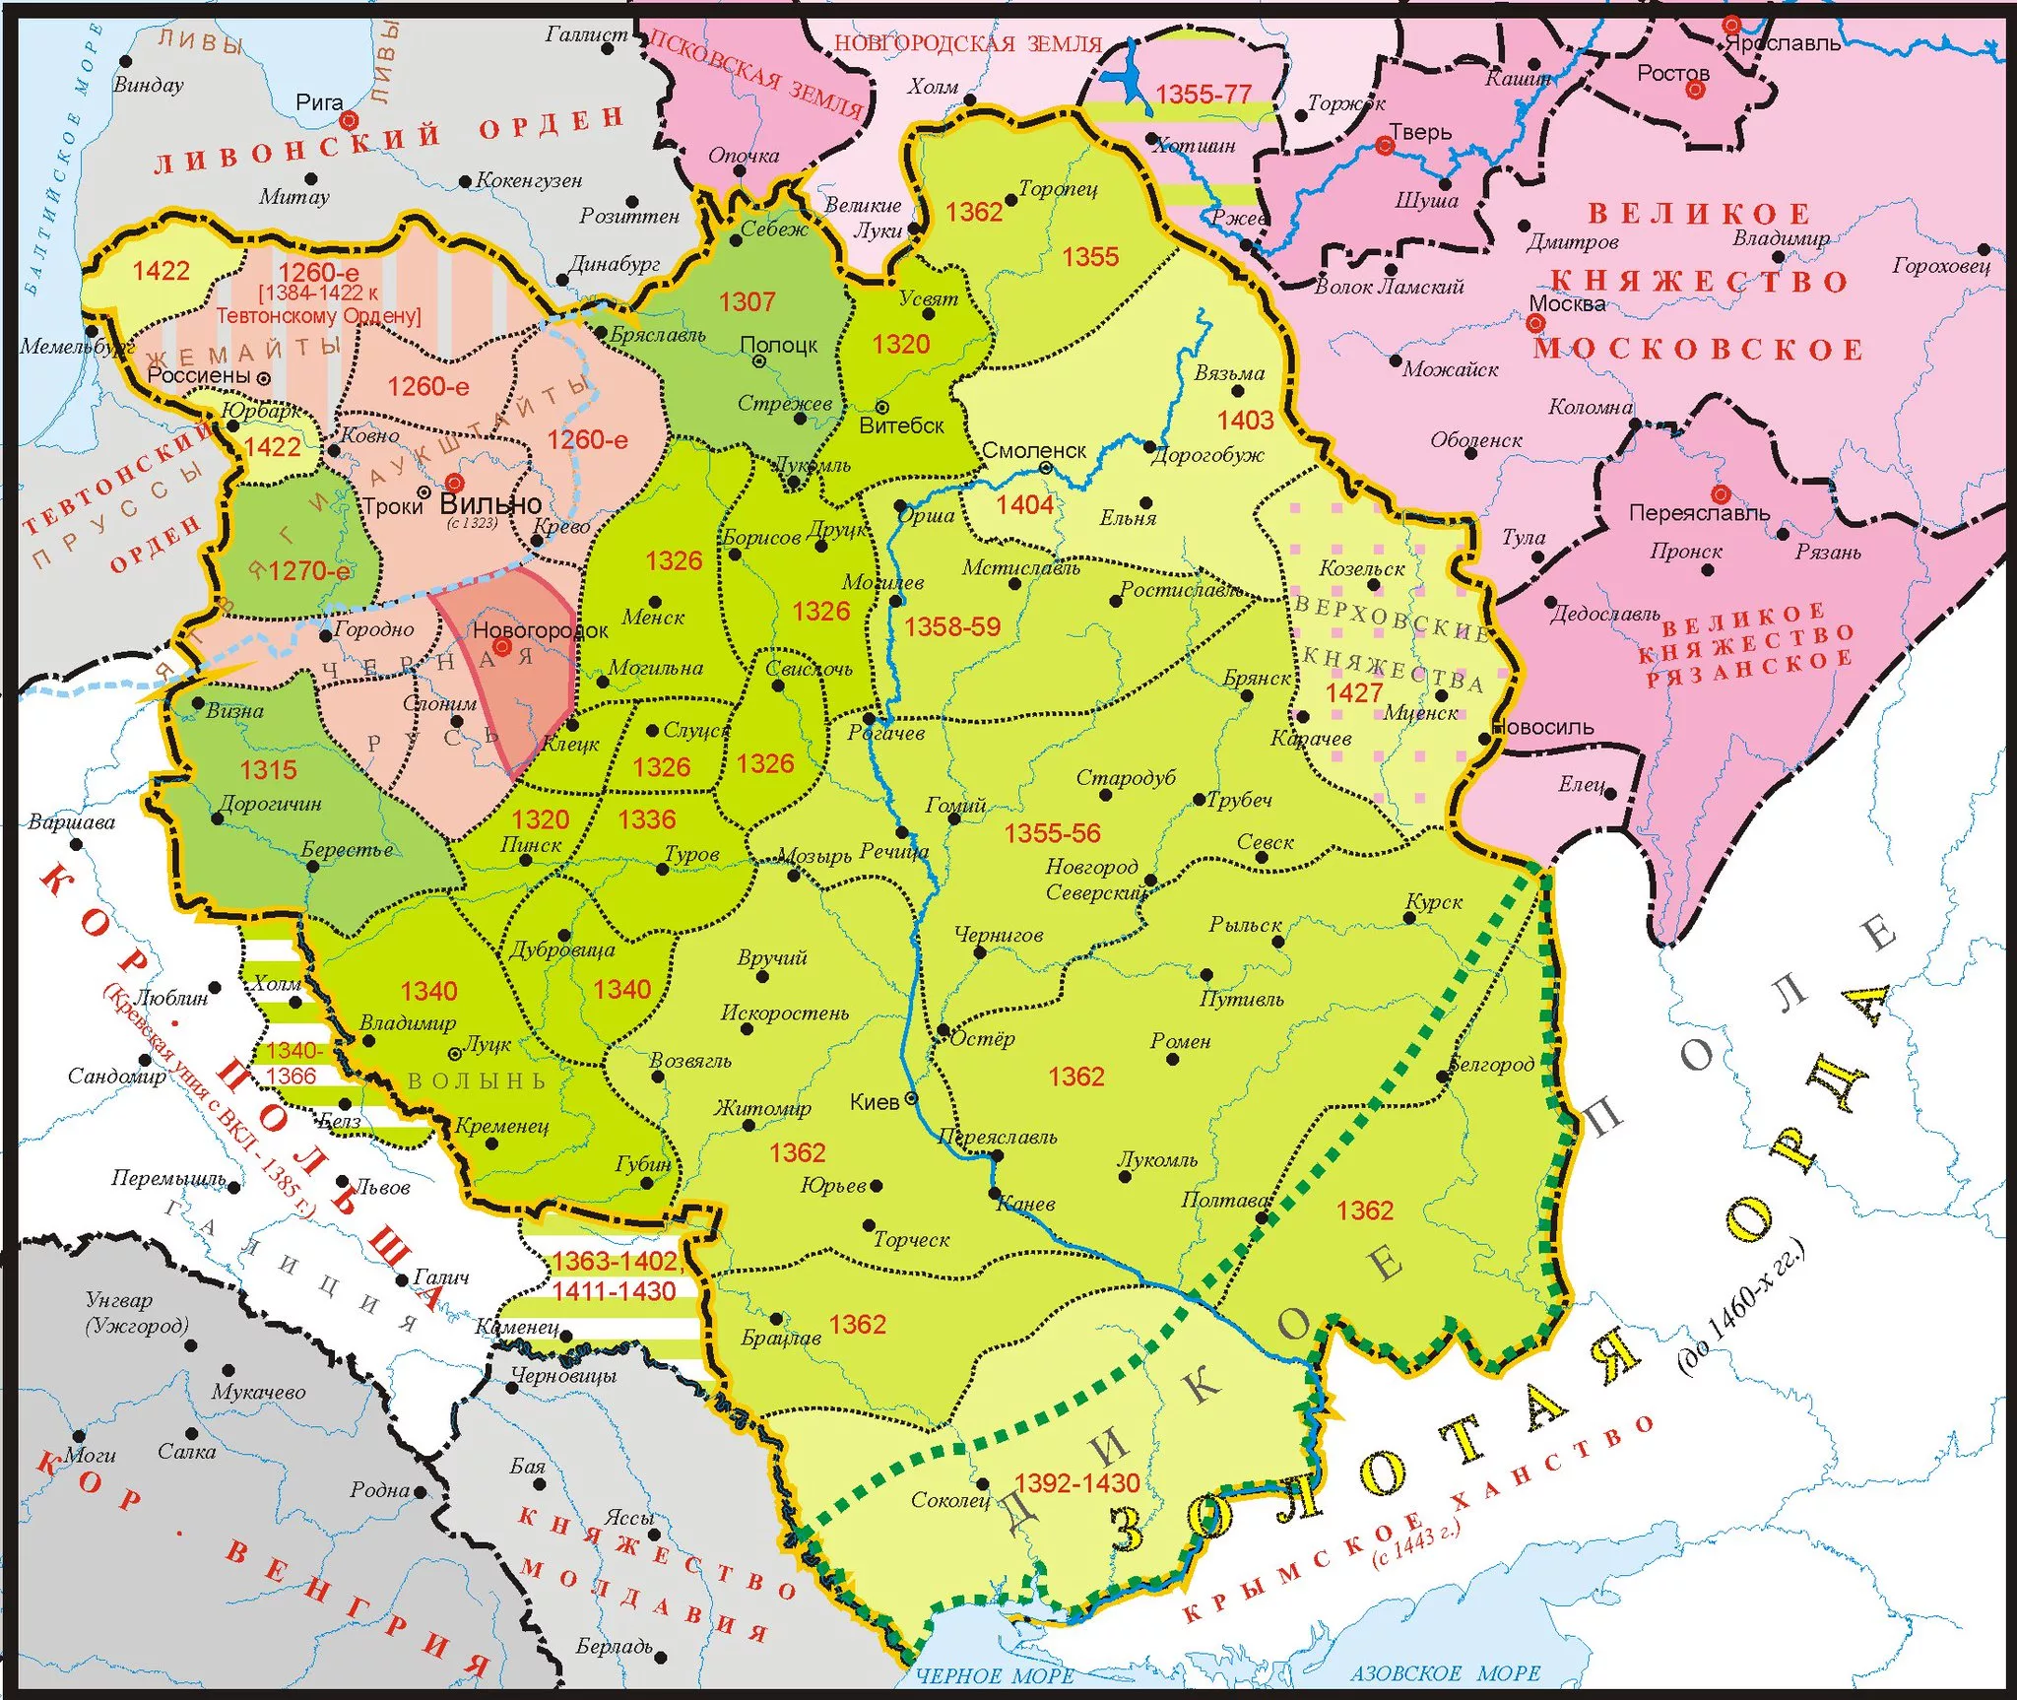
XIII-XIV вв. – расширение земель ВКЛ
Пути расширения: 1 – военный захват, 2 – договор, 3 – брачный союз
Страна делилась на 2 части:
1 – центральная часть – Литва: Ошмянская, Берестейская, Виленская, Вилькомирская, Волковысская, Городенская, Клецкая, Кобринская, Копыльская, Лидская, Менская, Несвижская, Новогородская, Пинская, Речицкая, Слонимская, Слуцкая, Троцкая, Туровская и Упицкая земли
2 – «прислушивающиеся» земли: Подляшье, Волынь, Подолье, Киевщина, Чернигово-Северская, Смоленская, Витебская, Полоцкая земли, Жмудь

Slide 5
При Витовте, в 1413 г. центральная часть была разделена на 2 воеводства: Виленское и Трокское
Административно-территориальная реформа 1565-1566 гг: территория ВКЛ разделена на воеводства и поветы по образцу Королевства Польского. Такое деление было закреплено Статутом ВКЛ 1588 года и сохранялось до разделов Речи Посполитой.

Slide 6
XIX в. – Беларусь в составе Российской империи
Начало XIX в.:
Виленская, Могилевская губернии – Белорусское генерал-губернаторство
Витебская, Гродненская, Минская губернии – Литовское генерал-губернаторство
1863 г. – белорусские губернии объединены под общим руководством виленского генерал-губернатора

Slide 7
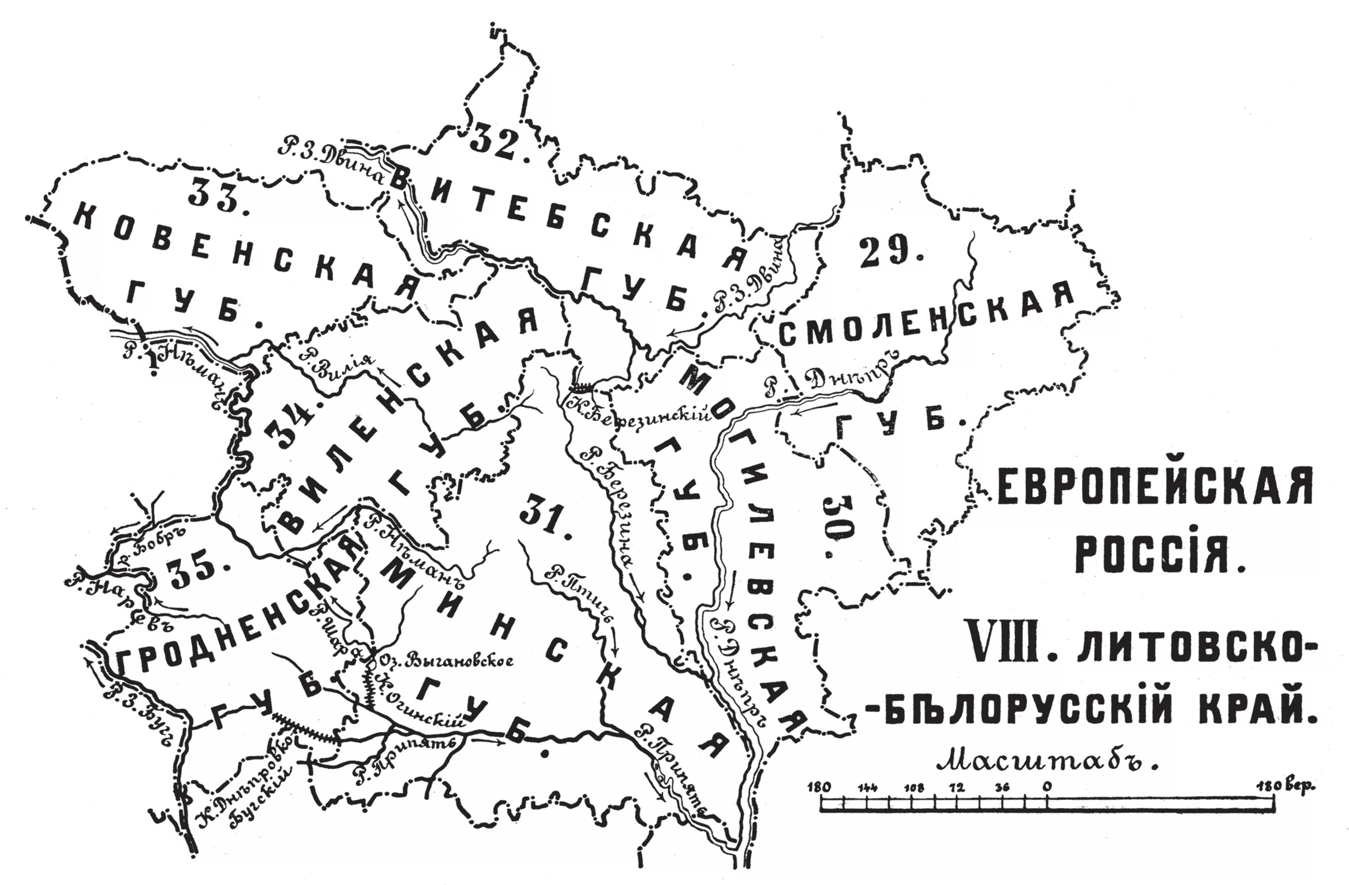

Slide 8
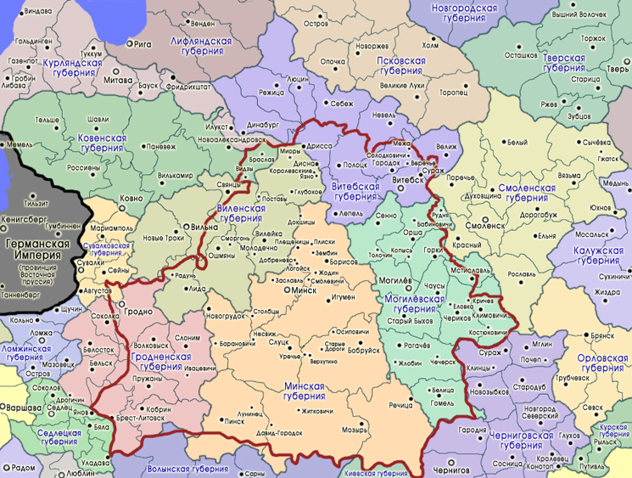

Slide 9
Административно-территориальное деление БССР
1917 – 1920-е гг. – частые изменения административно-территориального деления (губернии, Западная область, Западная коммуна, округа, области)
К осени 1939 г.:
БССР – 5 областей: Витебская, Гомельская, Минская, Могилевская, Полесская
Западная Беларусь (в составе РП) – 4 воеводства: Белостокое, Полесское, Новогрудское, Виленское
С 1960-х годов по настоящее время – 6 областей: Витебская, Могилевская, Гомельская, Брестская, Гродненская, Минская

Slide 10
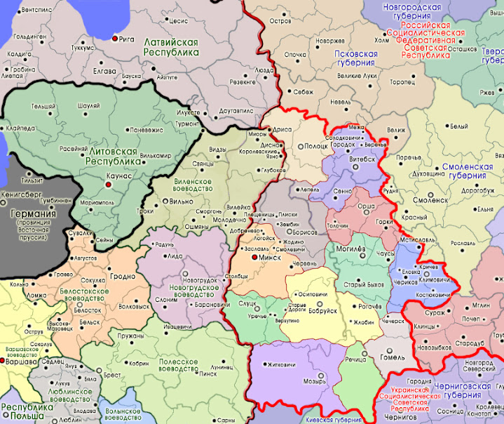
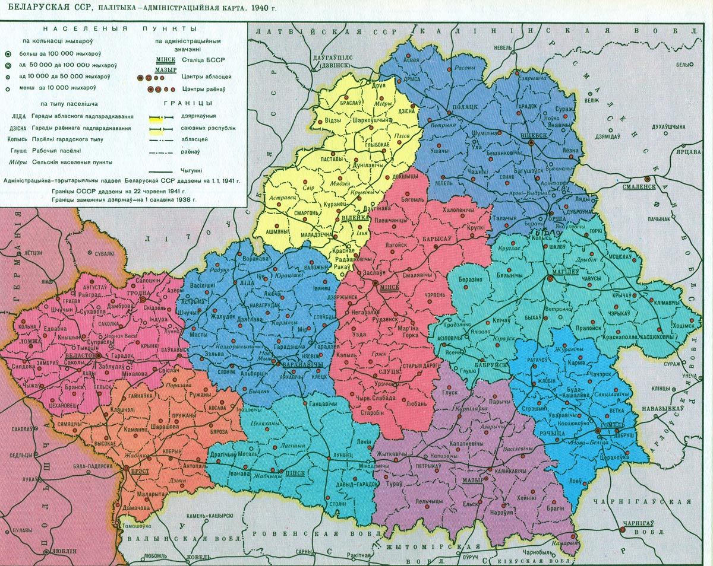
БССР в 1926 – 1939 гг.
БССР в 1940 г.

Slide 11
Современное административно-территориальное деление Республики Беларусь
Административное деление – 6 областей и Минск
Территориальное деление – 6 областей
Область – район – сельсовет
Территориальные единицы: область, район, город областного подчинения, город районного подчинения, поселок, сельсовет;
Территории специального режима использования: национальные парки, заповедники, заказники, территории оборонительного назначения и др.

Slide 12
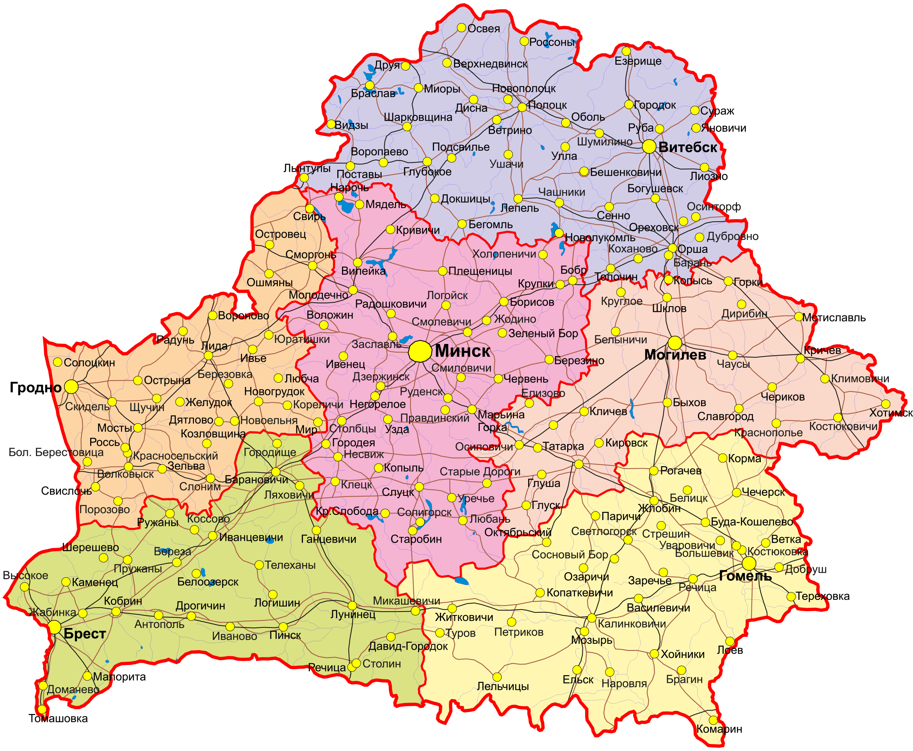
Республика Беларусь в 2022 г.

Slide 13
Функции и полномочия местного управления и самоуправления
V раздел Конституции Республики Беларусь (ст.117-124)
Закон от 4 января 2010 г. «О местном управлении и самоуправлении в Республике Беларусь»
Органы местного управления и самоуправления в РБ:
местные советы депутатов
исполнительные и распорядительные органы
органы территориального общественного самоуправления
местные референдумы и др.

Slide 14
Местные Советы депутатов
выбираются жителями соответствующих административно-территориальных единиц (село, город, район, область)
сессия не реже 1 раза в квартал
существуют за счет местного бюджета
подотчетны гражданам
Решения местных Советов могут быть отменены вышестоящими Советами, Советом Республики, приостановлены Президентом, обжалованы в судебном порядке

Slide 15
Исполкомы и местная администрация
Исполкомы - исполняют решения местных Советов депутатов
Руководство областных и Минского исполкомов назначается по согласованию с Президентом
Руководство городских, поселковых, сельских исполкомов – по согласованию с вышестоящим исполкомом
Вопросы решаются большинством голосов, заседания не реже 1 раза в месяц
Подотчетность:
Областные и Минский – Президенту и Совету министров
Городские, поселковые, сельские – Президенту и вышестоящим исполкомам

Slide 16
Местная администрация (территория района в городе)
Подчиняется городскому исполкому
Руководитель назначается и освобождается Президентом
Другие местные органы госуправления:
территориальные органы Министерства обороны,
территориальные органы Комитета государственной безопасности
территориальные органы Министерства по налоам и сборам и др.

